Slide 1

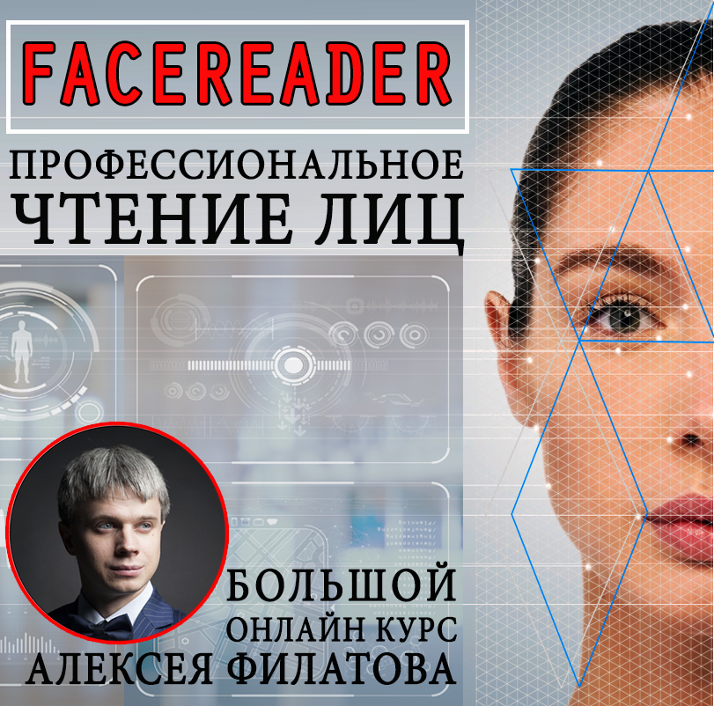

Slide 2
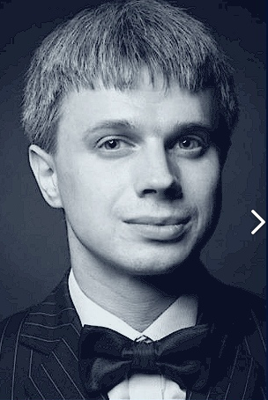
А.Филатов: несколько слов о себе
В практическом профайлинге с 2007 г.
Высшее образование:медицинское (ординатура по психиатрии-психотерапии),психологическое.
Дополнительное образование и курсы повышения квалификации в РФ в сфере психологии, профайлинга и нейронаук:
Аспирантура по психологии у проф. В.А.Барабанщикова
Психолингвистика (СПБГУ)
Психонейроэндокринология (НЦПЗ)
Психодиагностика (Собчик Л.Н.)
НЛП (full of international trainer)
Дополнительное образование и стажировки зарубежом:в области нейроаффективных наук:
Glasgow University (Rachael Jack, Lindsay Wilson),
Geneve University (David Sander),
в области профайлинга, эмоций и психологии восприятия лица: Freitas Magalhães (Porto University), Alexander Todorov, Eva Krumhuber (University College London).
t.me/ProProfiling

Slide 3
Базовая эмоция
Эмоции в мимике и характере человека
1) Лицо, его мимика и паттерны
2) Голос и его интонационные характеристики
3) Движения, поза, жесты, походка.
4) Смысловой контент речи и эмблемы
t.me/ProProfiling

Slide 4
Базовые эмоции
Эмоции в мимике и характере человека
Базовая эмоция – это:
Специфический универсальный сигнал, который появился в эволюции для информирования особей своего вида о том, что случилось с переживающим: его психологическом и физиологическом состоянии, о том, что предшествовало наступлению этого состояния и что, вероятнее всего, за ним последует. С этих позиций – эмоции, которые не имеют специфического проявления на лице, не являются базовыми эмоциями.
Базовые эмоции всегда связаны со специфическими физиологическими изменениями в организме, которые отличают одну эмоцию от другой. Каждая эмоция нужна для адаптации к решению фундаментальных задач организма.
Базовая эмоция сопровождается автоматической оценкой ситуации, которая ее вызывает. Это происходит быстро и неосознанно.
t.me/ProProfiling

Slide 5
Базовые эмоции
Эмоции в мимике и характере человека
4. Эта оценка ситуации, универсальна по отношению ко всем событиям, которые способны вызвать базовую эмоцию.
5. Базовые эмоции существуют у всех приматов и возникают в эволюции для решения специфических задач
6. Базовые эмоции характеризуются быстрым запуском, непродолжительностью протекания и непроизвольностью возникновения.
7. Каждая базовая эмоция запускает специфический набор мыслей, образов памяти и специфический опыт переживания.
В своих первых трудах П.Экман выделял 6 базовых эмоций, а в последних расширил этот список уже до 17-ти эмоций.
t.me/ProProfiling

Slide 6
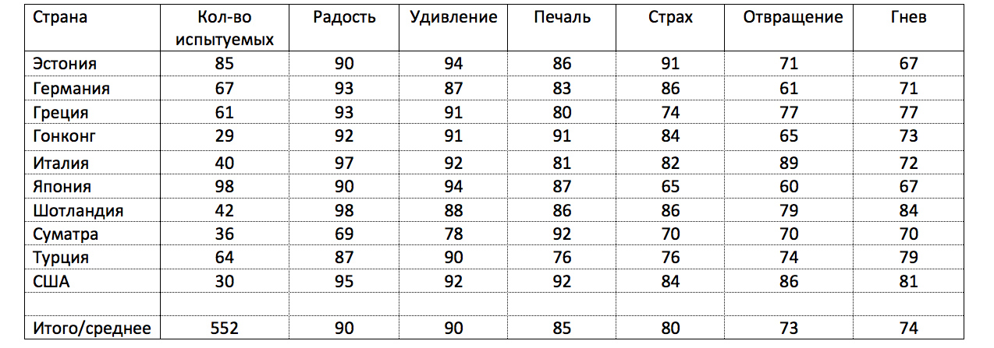

ЭМОЦИИ В МИМИКЕ И ХАРАКТЕРЕ ЧЕЛОВЕКА
РАСПОЗНАНИЕ ЭМОЦИЙ ПО МИМИКЕ
Процент испытуемых из 10 стран, которые правильно опознали каждую из эмоций по стандартизированным фотографиям в исследовании Пола Экмана (Ekman et all., 1987)
И это с учетом того, что эмоции были выражены максимально! 5 из 5 баллов!
t.me/ProProfiling

Slide 7
ЭМОЦИИ В МИМИКЕ И ХАРАКТЕРЕ ЧЕЛОВЕКА
ЭМОЦИИ И ИХ ИНТЕНСИВНОСТЬ
Процент правильного определение русскими людьми эмоций, которые выражены на 2 балла из 5-ти по интенсивности (В.А. Барабанщиков, 2014):
Радость
42%
Удивление
45%
Печаль
52%
Страх
7%
Отвращение
60%
Гнев
67%
Обратите внимание: процент от 7 (семи!) до 67 максимум!
t.me/ProProfiling

Slide 8
ЭМОЦИИ В МИМИКЕ И ХАРАКТЕРЕ ЧЕЛОВЕКА
ПРОБЛЕМЫ И ВОПРОСЫ
❶
Базовые эмоции редко бывают сильно выражены. По интенсивности это чаще 1-2 балла, чем 4-5.
Базовые эмоции редко бывают «отдельными». Чаще всего они смешаны.
Проявления базовых эмоций на лице имеет свои особенности и зависят от характеристик лица и его мимики.
❷
❸
Тонкие и смешанные эмоции и сообщения «рулят»
t.me/ProProfiling

Slide 9
БАЗОВЫЕ ЭМОЦИИ (по П. Экману)
1. Специфический универсальный сигнал, который появился в эволюции для информирования особей своего вида о том, что случилось с переживающим.
2. Базовые эмоции всегда связаны со специфическими адаптационными физиологическими изменениями в организме, которые отличают одну эмоцию от другой.
3. Базовая эмоция сопровождается универсальной автоматической оценкой ситуации, которая ее вызывает. Это происходит быстро и неосознанно.
4. Базовые эмоции характеризуются быстрым запуском, непродолжительностью протекания и непроизвольностью возникновения.
5. Каждая базовая эмоция запускает специфический набор мыслей, образов памяти и специфический опыт переживания.
t.me/ProProfiling

Slide 10
Нейро-культуральная модель эмоций П.Экмана
t.me/ProProfiling

Slide 11
Каждая эмоция имеет определенный и специфический ряд выражений.
Степень интенсивности
Степень контролируемости
Темп развития
Темп угасания
Степень искренности
Интенсивность проявлений
Неприметный...Незначительный...Заметный...Отчетливый...Сильный...Чрезмерный...Максимальный
t.me/ProProfiling

Slide 12
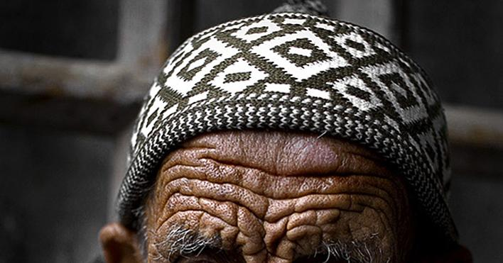

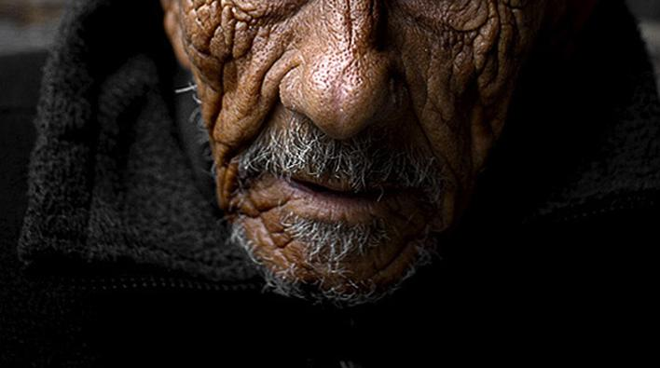
Как эмоции проявляются на лице
Три области лица, способные двигаться независимо друг от друга
Брови и лоб
Глаза, веки и переносица
Нижняя часть лица, включая щеки, рот, большую часть носа и подбородок
t.me/ProProfiling

Slide 13
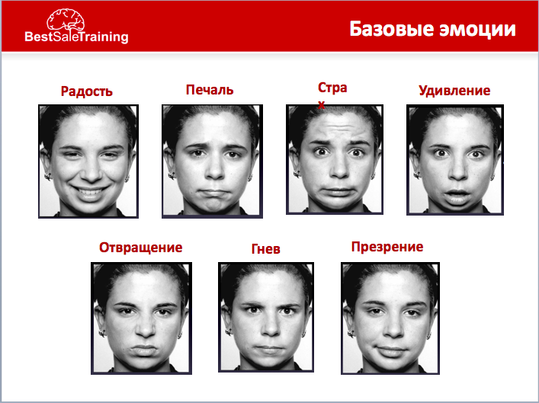
Тестирования
t.me/ProProfiling

Slide 14
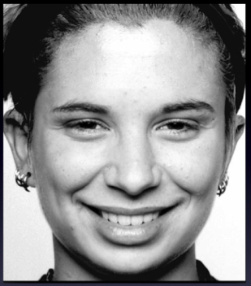
Эмоция радости
Причина:
Удовлетворение
Значимого критерия.
Характеристики: Ориентация на цели, активность, вовлеченность, открытость, общительность, гибкость, ориентация на настоящее, оптимистичность.
Последствия: коммуникабельность, стремление получить внимание и избежать формальностей.
Как выглядит радость:
Брови и Лоб
Глаза
– расслаблены.
Морщинки в виде
гусиных лапок идут
от внешних уголков
глаз к вискам
Веки
Нижние веки
подняты
и расслаблены.
Под ними видны
мешочки
Щеки
Щеки
приподняты
Рот
Уголки рта
оттянуты
назад и вверх
t.me/ProProfiling

Slide 15
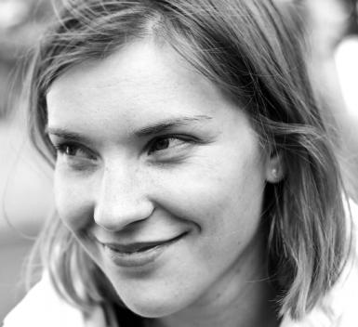
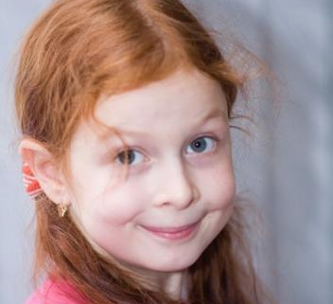
Эмоция радости
Естественная эмоция
Выученная эмоция
t.me/ProProfiling

Slide 16
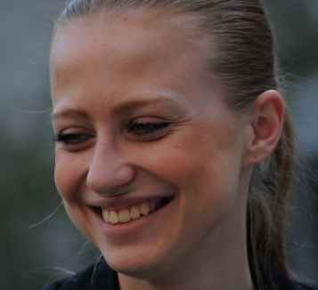
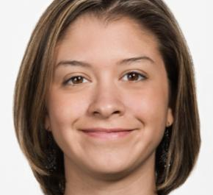
Эмоция радости
Естественная эмоция
Выученная эмоция
t.me/ProProfiling

Slide 17
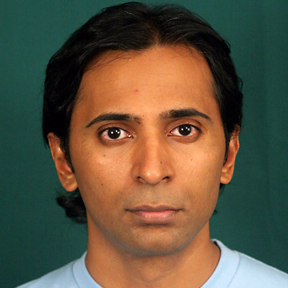
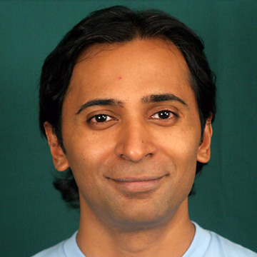
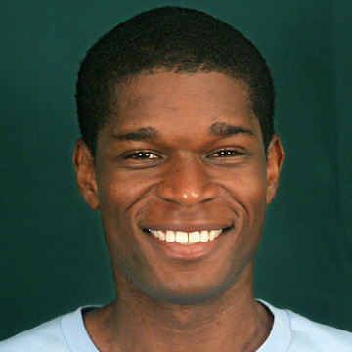
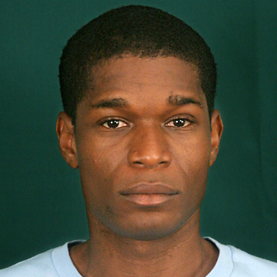
AU 6+ AU 12
6b+12b
AU 6+ AU 12+ AU 25
6с+12d+26b
t.me/ProProfiling

Slide 18
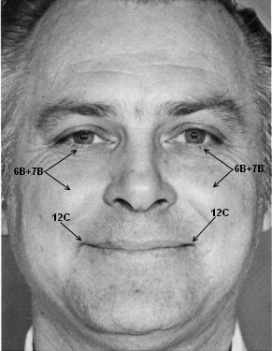
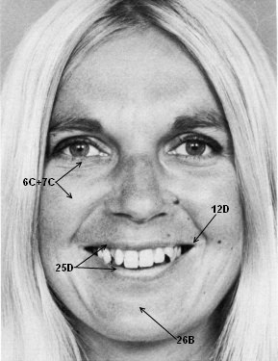
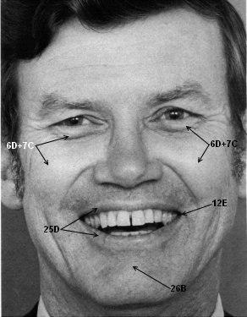
РАДОСТЬ (Счастье)
AU6, AU 12, AU 13,AU14
AU 2, AU 5, AU 25 (AU26)
t.me/ProProfiling

Slide 19
Эмоция радость. Дополнительные характеристики
Расширение
возможностей,
появление
перспектив и планов
Исключительность
события
(такое бывает редко),
уникальность,
особенность
Реализация целей и
желаний.
Легкость и простота
Желания
(хочешь, можешь)
и их позитивные
последствия
Разговор о настоящем и будущим
(жесты и
движения вверх)
Вовлечение других
людей в события,
позитивная
общительность
Активное участие
(это именно то)
и вовлечение в
позитив
Простая речь,
отсутствие сложных
слов и фраз.
Короткие
предложения
Ускоренный
темп речи,
высокий тембр
с повышением
к концу фразы.
Контраст между
ожиданиями
и событием
(ты не верил,
а таки да!)
Быстрые, широкие
мягкие жесты.
Всплески активности и оптимизма.
t.me/ProProfiling

Slide 20
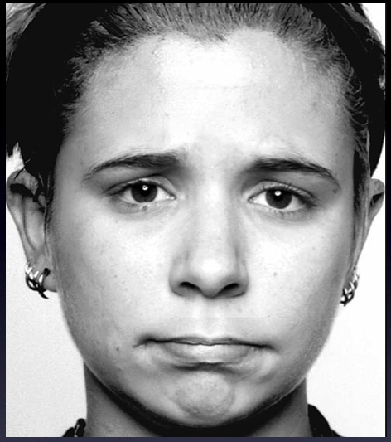
Эмоция печали
Причина:
утрата значимого
критерия
Характеристики:
Негативные цели, пассивность без стремления подчеркнуть статус, периодическая вовлеченность и отстраненность, замкнутость, жесткость в приоритетах, ориентация на то, как было или как надо, пессимизм.
Последствия: отсутствие инициативы и гибкости, пассивная контактность, формализм.
Как выглядит печаль:
Брови
Внутренние уголки
бровей приподняты кверху
и могут быть сведены.
Веки
Верхние веки
слегка опущены.
Рот
Уголки губ опущены вниз
t.me/ProProfiling

Slide 21
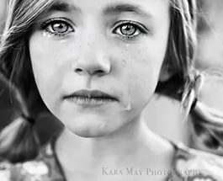
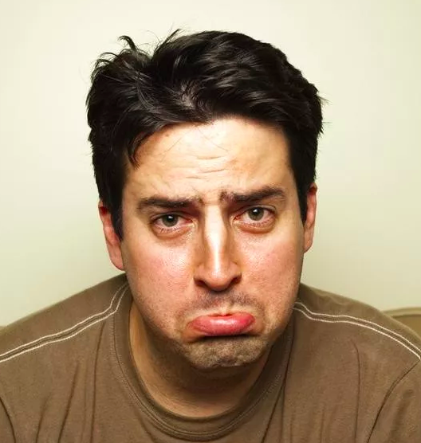
Эмоция печали
Естественная эмоция
Выученная эмоция
t.me/ProProfiling

Slide 22
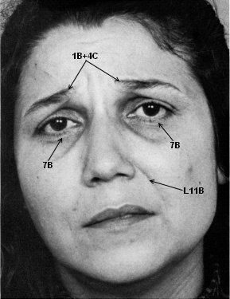
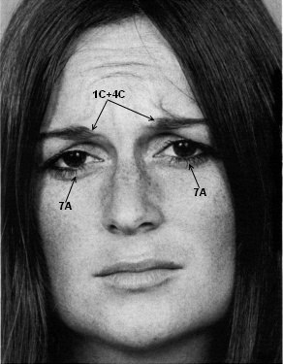
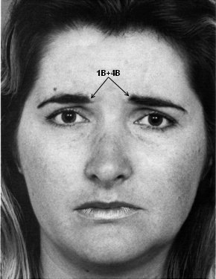
ПЕЧАЛЬ
AU1, AU6, AU7, AU11, AU14, AU15, AU16, AU17
t.me/ProProfiling

Slide 23
Эмоция печаль. Дополнительные характеристики
Процедуры,
формализм
пассивность
серьезность
Противопоставление
(одно-второе,
это - то)
Обобщения
(всегда,
у всех, как обычно,
никто и др.)
Прошлое.
А у нас раньше было…
Долженствование
(должен, необходимо,
вынуждены, обязаны)
Большие временные
фреймы и традиции.
Принятие их.
Эмоциональное
участие
(рамка «мы», эмоции)
Пассивное участие
без стремления
что то изменить
Рефлексия, анализ,
размышления,
философствование
Наличие позитива
в прошлом,
ассоциация в
прошлый ресурс
Замедление речи,
к концу фразы
замирание телом,
замедление жестов
Пассивно-негативное отношение к текущим событиям
Ностальгия и ссылки
на прошлый опыт
Жесты вниз,
кивки головой,
общая
медлительность
t.me/ProProfiling

Slide 24
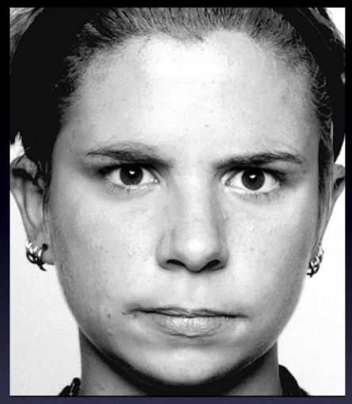
Эмоция Гнева
Причина:
Угроза значимому
критерию, которую
можно и нужно
устранить.
Характеристики:
Ориентация на конкуренцию, активность, вовлеченность, раздражительность, гибкость, ориентация на настоящее, негативизация и подчеркивание статуса.
Последствия: конкуренция, давление, требовательность, жесткость.
Как выглядит гнев:
Брови
Брови опущены и сведены.
Вертикальные морщины
между бровями
Веки
Веки напряжены,
глаза смотрят пристально.
Нижнее веко может быть
приподнято
Рот
а) Губы плотно сжаты.
б) Могут быть разжаты,
но тогда рот имеет
прямоугольную форму
.
t.me/ProProfiling

Slide 25
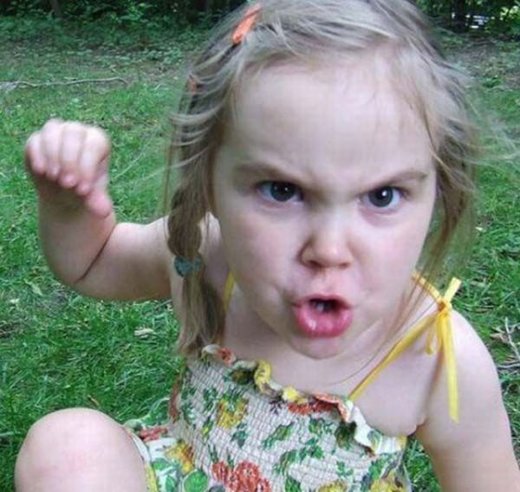

ГНЕВ
Естественная эмоция
Выученная эмоция
t.me/ProProfiling

Slide 26
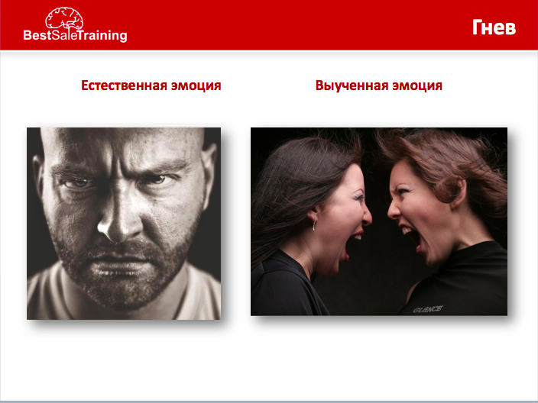
t.me/ProProfiling

Slide 27
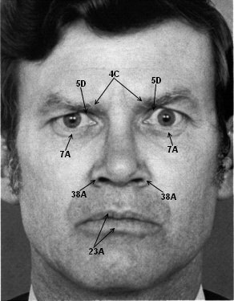
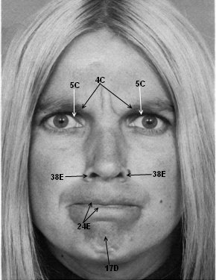
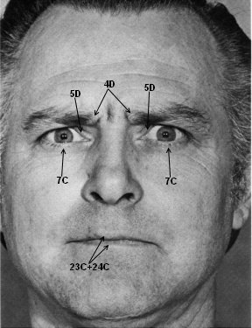
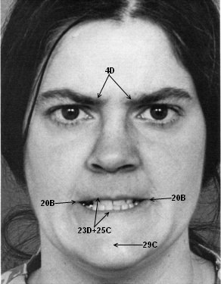
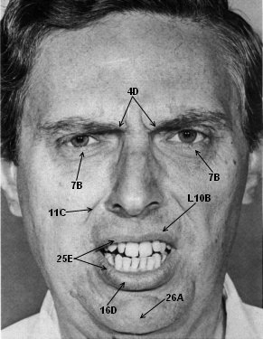
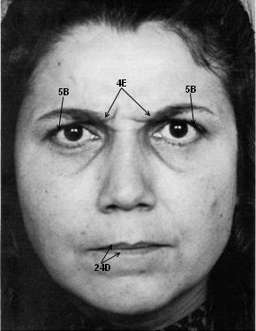
t.me/ProProfiling

Slide 28
Эмоция гнев. Дополнительные характеристики
Долженствование
(вы мне должны уже
потому, что я пришел)
Противопоставление
(Вы – они; там - здесь)
Раздражительность и подчеркивание
несоответствие
ожиданиям
Подчеркивание
своего статуса и
понижение статуса
партнера
Указание на то, что
не нравится или не
правильно
Угроза критерию
в настоящем
(недовольство и
разочарование)
Глаголы действия,
простые предложения
и конкретные
действия
Активные вопросы
и самостоятельные
ответы на них
Ускорение темпа
и усиление
громкости речи
ступенчато, ритмично
Процедуры
(сначала, потом,
повторения)
с нарастанием
интенсивности
Отрицание позитива.
Предположение
негативных мыслей,
усиление негатива
Концентрация на
настоящем моменте
и/ или
дискомфорте
Жестикуляция
ступенчатая, резкая
к угрозе и негативу
Усиление требований
и претензий
t.me/ProProfiling

Slide 29
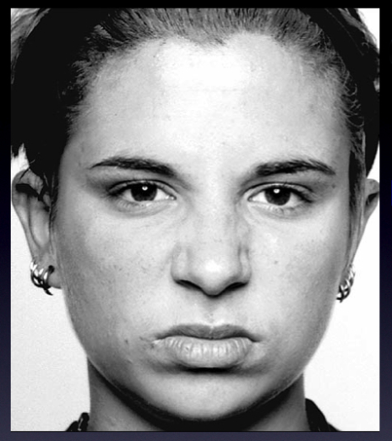
Эмоция Отвращения
Причина:
Нарушение критерия,
который не будет
активно защищаться.
Характеристики:
Отстраненность при подчеркивании статуса, поддержание дистанции и иерархии, скрытность и замкнутость, скепсис, экспертная позиция по отношению к партнеру.
Последствия:
Формирование и поддержание ролей в коммуникации, отстройка и дистанцирование.
Как выглядит отвращение:
Брови
Веки
Опускаются
(несущественно).
Нижние веки
поднимаются.
Морщинки под
нижними веками
Рот
Нос
Верхняя губа
приподнимается.
Нижняя губа может быть
придвинута к верхней
или же выпучена и
слегка выдвинута вперед
Сморщивается.
Щеки приподнимаются.
t.me/ProProfiling

Slide 30
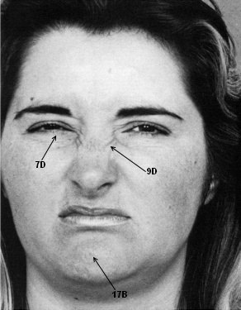
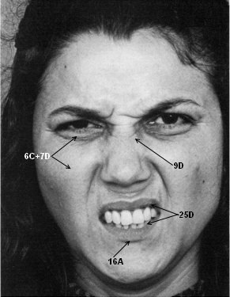
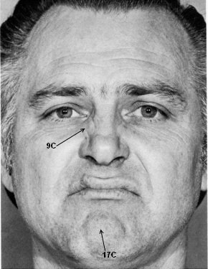
ОТВРАЩЕНИЕ
AU4, AU6, AU7, AU9, AU10, AU14
t.me/ProProfiling

Slide 31
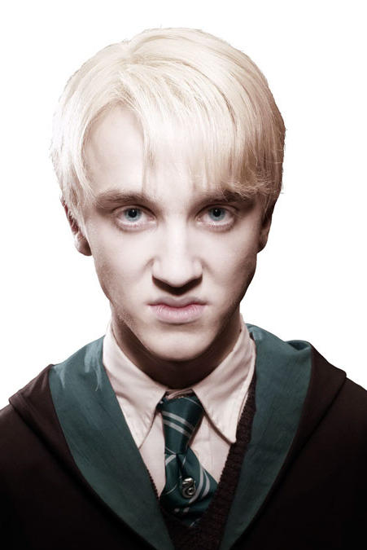
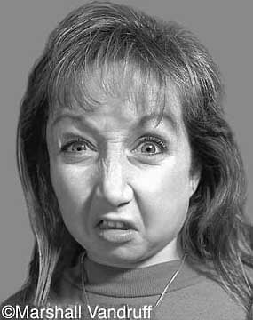
Эмоция Отвращения
Естественная эмоция
Выученная эмоция
t.me/ProProfiling

Slide 32
Эмоция отвращения. Дополнительные характеристики
Выраженный скепсис
ко всему
происходящему
Обобщения и
сходства
(все, как обычно,
опять, у всех)
Цинизм, стёб,
черный юмор,
ненормативная
лексика
Стабильность и
отсутствие активных
требований
Концентрация
на простых желаниях
и удовольствиях
Частые пожатия
плечами.
«Кистевые жесты».
Медленная
монотонная речь
с носовым акцентом
Экспертная позиция
по отношению ко
всему
Акцент на
Несоответствиях
нормам,
правилам, принципам
Пассивность
и рефлексия.
Отсутствие желания
к какому-либо
напрягу
Постановка под
сомнение всех
имеющихся
предложений,
целей, планов
Нарушение
(мелкое или крупное)
всех критериев
Выраженная
диссоциация
и отторжение
вовлечения
Движения и
Жестикуляция
скупые,
размеренные
t.me/ProProfiling

Slide 33
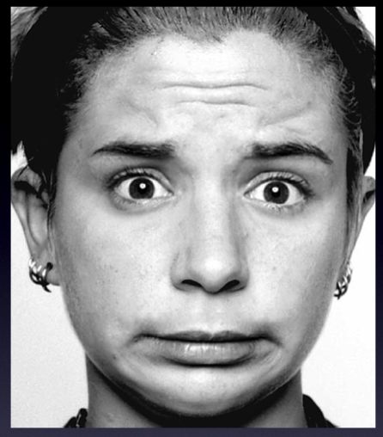
Эмоция страх
Причина:
Факторы, угрожающие критерию, на которые невозможно повлиять.
Характеристики: Сомнения в выборе и правильности действий, вопросы и интерес к вашему экспертному мнению, вовлеченность в событие, стремление передать ответственность за решение кому-либо другому, желание контакта, но сохранение дистанции, неопределенность в приоритетах.
Последствия:
Неуверенность, стремление к контролю
Как выглядит страх:
Брови
Веки
Брови приподняты
и слегка сведены.
Морщины только в
центральной части лба.
Верхние веки подняты обнажая склеру. Нижние веки растянуты и напряжены и закрывают часть радужной оболочки.
Глаза
Открыты
и напряжены
Рот
Рот приоткрыт.
Губы
Губы напряжены
и возможно сильно
оттянуты назад.
t.me/ProProfiling

Slide 34
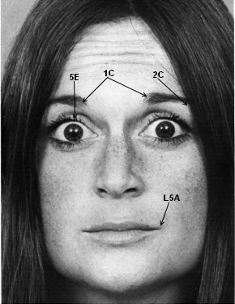
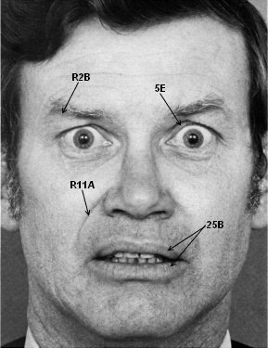
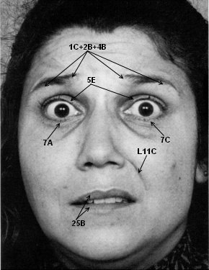
СТРАХ
AU1, AU2, AU5, AU7, AU20, AU16, AU21, AU28
t.me/ProProfiling

Slide 35
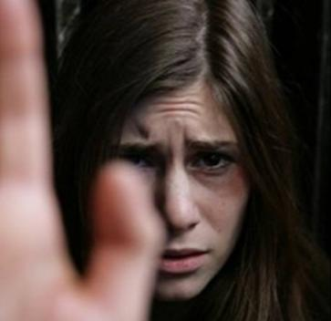
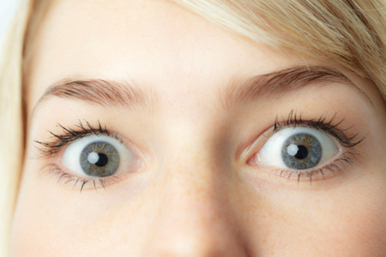
Эмоция страх
Естественная эмоция
Выученная эмоция
t.me/ProProfiling

Slide 36
Эмоция отвращения. Дополнительные характеристики
Неконкретные
фразы,
сомнения, много
вопросов
Неопределенность
(что-нибудь, что-то,
мало ли что). Сам не
знает что.
Противопоставление
(может будет,
может нет.
А что будет, если?)
Недоверчивость,
перепроверка ваших
слов в Google или у
авторитетов
Эмоциональное
участие
(рамка «мы», эмоции)
Рассказы о
негативном
опыте других
Неуверенность в
Выборе
Многократность
(накопление)
возможных
неприятностей
Ускоренная
высокая речь, с
Немотивированными паузами
Пассивность
(может случиться,
никто не скажет,
нас не спросят
мы узнаем по факту)
Указание
на негативные
возможности
без конкретики
(опущения,
обобщения, искажения)
Угроза критериям
в будущем
(А вдруг произойдет?)
Демонстративная
непричастность
к возможным
неудачам
(я же не знаю)
Много мелких
жестов и движений,
разнообразие
мелкой моторики
t.me/ProProfiling

Slide 37
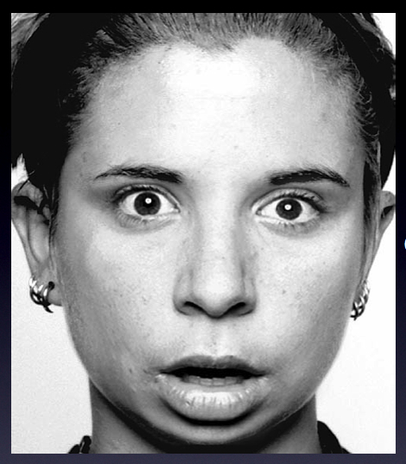
Эмоция удивления
Причина:
Факты, не отвечающие модели мира.
Характеристики:
Стремление понять и вовлечься, активность, снижение дистанции и отсутствие статусной позиции, интерес к деталям, открытость и коммуникация.
Последствия: интерес к деталям, либо переключение на новый опыт
Как выглядит удивление:
Брови
Лоб
Изгибаются
и приподнимаются
Поперек лба
могут быть
горизонтальные
морщины.
Веки
Нижние веки
расслаблены.
Верхние приподняты
Глаза
Широко открыты.
Видна укая полоска
склеры между верхним
веком и зрачком.
Рот
Рот расслаблен.
Нижняя челюсть опускается.
Размыкаются губы
t.me/ProProfiling

Slide 38
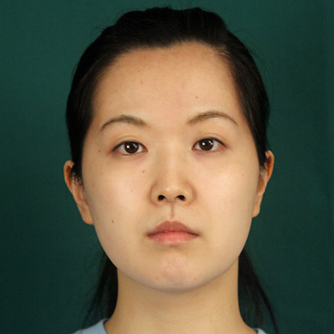
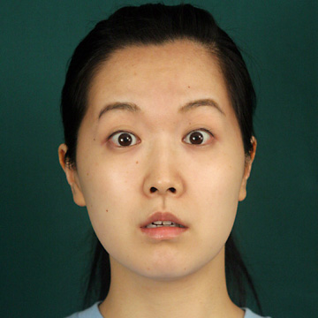
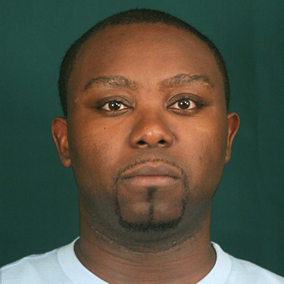
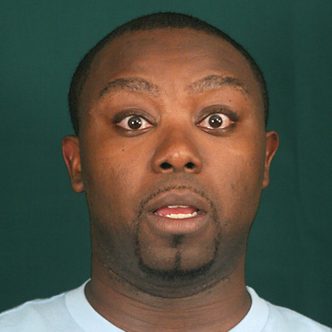


AU 2+AU 5+AU 26
t.me/ProProfiling

Slide 39



УДИВЛЕНИЕ
AU 2, AU 5(А-С), AU 26, AU28+AU26
t.me/ProProfiling

Slide 40

Удивление
ПРИЗНАКИ ФАЛЬШИ:
! время
Напряжение в губах.
Губы сомкнуты или оттянуты назад.
t.me/ProProfiling

Slide 41

t.me/ProProfiling

Slide 42

t.me/ProProfiling

Slide 43


Эмоция удивления
Естественная эмоция
Выученная эмоция
t.me/ProProfiling

Slide 44
Эмоция удивления. Дополнительные характеристики
Обращение внимания
на детали, а не на
общий фон
Исключительность
события
(первый раз такое!),
уникальность,
особенность
Активность,
неусидчивость,
стремление быть
вместе с вами
Вопросительная и
восклицательная
информация.
Много вопросов
Говорливость,
иногда доходящая
до навязчивости
Вопросы открытые,
расширяющие
коммуникацию,
не негативные
Утрирование
позитивной
и негативной
информации
Простая речь,
отсутствие сложных
слов и фраз.
Короткие
предложения
Ускоренный
темп речи,
высокий тембр
с повышением
к концу
Поиск нового.
Обращение внимания
на то, что не знал
Жесты быстрые,
резко
прерывающиеся,
«всплески».
t.me/ProProfiling

Slide 45

Эмоция презрения
Причина:
Сравнение удовлетворения и нарушения критерия.
Характеристики:
Сравнение, фактология, цифры. Активность и рефлексия, ориентация на выгоду и возможности.
.
Последствия:
расчет и оценки выгоды или прибыльности.
Как выглядит презрение:
Лицо
Лицевая
асимметрия
Рот
Приподнятый уголок рта
с одной стороны
t.me/ProProfiling

Slide 46



ПРЕЗРЕНИЕ
ОДНОСТОРОНИЕ AU 12, AU 13, AU14, AU15
(может быть AU5, AU6, AU7 )
t.me/ProProfiling

Slide 47


Эмоция презрения
Естественная эмоция
Выученная эмоция
t.me/ProProfiling

Slide 48
Эмоция презрения. Дополнительные характеристики
Частое сравнение
лучше-хуже,
проще – сложнее и др.
Требование персональной коммуникации и подхода
Сформированные краткосрочные цели
Расчетливость
и логические
аргументы
Самолюбие и
хорошая
информированность
Стремление
к фактам и
«цифровым»
данным
Тенденция
к подчеркиванию
собственной
значимости с статуса
Подчеркивание
сильных сторон и
утрирование слабых
Неровный
темп речи:
(то быстро,
то медленно,
с паузами)
Нежелание
близкого контакта
с консультантом,
отстройка
Поиск легких,
но комплексных
решений
t.me/ProProfiling

Slide 49

Компонентная теория эмоций К.Шерера
t.me/ProProfiling
t.me/ProProfiling

Slide 50

Компонентная теория эмоций К.Шерера
t.me/ProProfiling

Slide 51


Компонентная теория эмоций К.Шерера
t.me/ProProfiling

Slide 52

Смешанные эмоции
t.me/ProProfiling

Slide 53

Смешанные эмоции
t.me/ProProfiling

Slide 54

Смешанные эмоции
t.me/ProProfiling

Slide 55







Радость … и что-то еще
t.me/ProProfiling

Slide 56







Печаль и что-то еще
t.me/ProProfiling

Slide 57







Гнев что-то еще
t.me/ProProfiling

Slide 58





Отвращение и кое что еще
t.me/ProProfiling

Slide 59






Удивление и не только
t.me/ProProfiling

Slide 60


Страх
t.me/ProProfiling

Slide 61






Презрение и кое-что еще
t.me/ProProfiling

Slide 62
Презрение
Презрение « - »
Презрение « + »
Вина
Стыд
Робость
Застенчивость
Гордость
Достижение
Удовлетворение
Облегчение
Возбуждение
t.me/ProProfiling

Slide 63



Вина
«Мои» действия причинили непоправимый вред другим
t.me/ProProfiling

Slide 64



Стыд
Публичное нарушение норм и обязательств
t.me/ProProfiling

Slide 65



Робость
Боязнь ответственности и принятия решения
t.me/ProProfiling

Slide 66




Застенчивость
Боязнь быть первым, боязнь лидерства
t.me/ProProfiling

Slide 67





Гордость
Удовлетворение собой
t.me/ProProfiling

Slide 68




Достижение
Достижение большого результата
t.me/ProProfiling

Slide 69




Удовлетворение
Спокойное довольство собой
t.me/ProProfiling

Slide 70


Облегчение
Теперь все будет хорошо
t.me/ProProfiling

